Slide 1
Como fazer a apresentação do trabalho de conclusão de curso
Nome do aluno
Profa. Ana Paula Dário Zocca

Slide 2

Estrutura da apresentação:
Introdução
Contextualização
Problema
Objetivos
Material e Métodos
Local da pesquisa
População e amostra
Instrumentos e procedimentos de pesquisa
Resultados e Discussão
Coloque os gráficos e tabelas e explique oralmente as análises
Conclusões
Pontual e objetiva

Slide 3
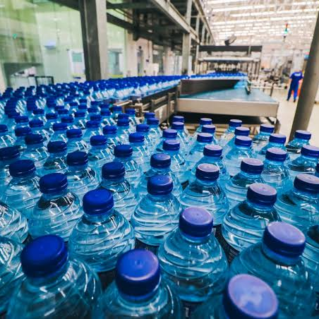
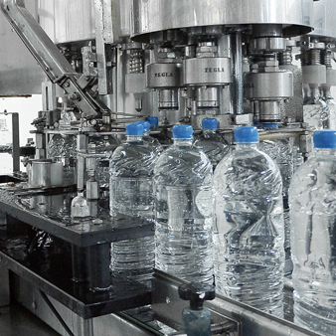
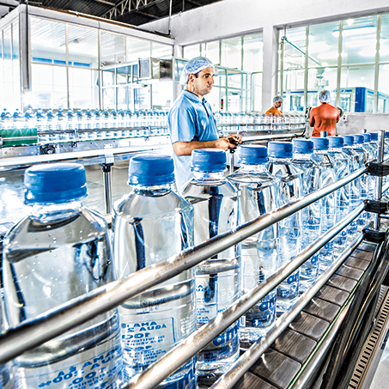
Introdução:
Mais visual e menos texto
Cenário das indústrias brasileiras
Competitividade
Complexidade Industrial
Normas regulamentadoras
Exemplo
Aluna: Andréa Arruda Milani
Notes:
A competitividade no segmento industrial tem provocado mudanças nos sistemas de produção, demandando um novo posicionamento em relação as atividades industriais (Colantuono, 2015).
Não estando a parte da necessidade de busca por competitividade, o segmento das indústrias de bebidas segundo Pagliarussi et. al. (2017) reage ao aumento potencial de consumo bebidas à base de frutas com a diversificação dos itens produzidos, aumenta a complexidade industrial, o que tem demandado melhoria dos processos produtivos, controle e planejamento.
Além das estratégias organizacionais e as demandas econômicas, o segmento de indústrias de engarrafamento e distribuição de água mineral estão sujeitas a normas regulamentadoras [NRs], responsáveis por regular e orientar procedimentos relacionados à medicina e segurança do trabalho no Brasil (Política Nacional de Segurança e Saúde no Trabalho, 2011). Também estão presentes neste tipo de atividade as certificações de qualidade, segurança alimentar e gestão, sendo a mais utilizada no segmento de bebidas a FSSC 22000 (Food Safety System Certification, 2019), com reconhecimento internacional.

Slide 4
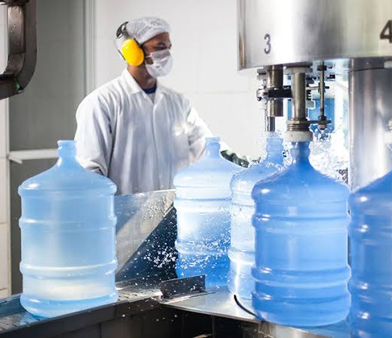
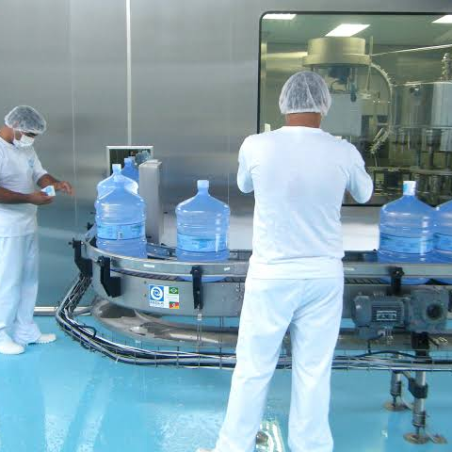
Introdução:
Destacar poucos conceitos ou escrever em tópicos
Treinamento e desenvolvimento
Qualquer atividade que contribua para que o profissional esteja apto a exercer sua atividade, aumentar sua capacidade no exercício de sua atividade ou prepará-lo a exercer novas funções ou atividades
(Boog e Boog, 2008).
Necessidades de treinamento (Problemática)
Agilidade
Métodos
Pessoas qualificadas
Exemplo
Aluna: Andréa Arruda Milani
Notes:
Sendo assim, indústrias dispostas a acompanhar os novos cenários de mercado e atuar de acordo com as normas regulamentadoras necessitam de agilidade e métodos, mas sobretudo pessoas qualificadas que possam empregá-los (Jabbour et. al., 2012). A valorização do capital intelectual de uma empresa como vantagem competitiva, torna-se eixo da estratégia organizacional inserida em um sistema de aperfeiçoamento de performance e busca por melhores resultados (Knowles et. al., 2009), com isso o mercado se volta a necessidade da criação de propostas de treinamento e capacitação de seus funcionários.
O processo de treinamento é dividido em quatro etapas, sendo elas: diagnóstico, que consiste no levantamento das necessidades de treinamento a serem satisfeitas; desenho, que é a elaboração do programa de treinamento para atender as necessidades diagnosticadas e implementação, que é a aplicação e condução do programa de treinamento e avaliação que consiste na verificação dos resultados obtidos com o treinamento (Araujo, 2006).
Treinamento é definido como qualquer atividade que contribua para que o profissional esteja apto a exercer sua atividade, aumentar sua capacidade no exercício de sua atividade ou prepará-lo a exercer novas funções ou atividades (Lacombe, 2005). O treinamento ou capacitação não deve limitar-se a promoção de cursos ou fornecer informações, mas desenvolver continua e progressivamente seus colaboradores.
Identificar quais sejam os conhecimentos, habilidades e atitudes que devem estar em foco, facilita o planejamento de capacitação, sendo possível realizar isto por meio de entrevistas com colaboradores e ou análise de documentos (Andrade et. al., 2006).
O treinamento, deste modo, não deve limitar-se a promoção de cursos ou fornecer informações, mas desenvolver continua e progressivamente seus colaboradores.

Slide 5
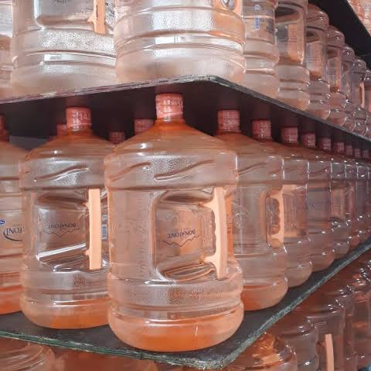
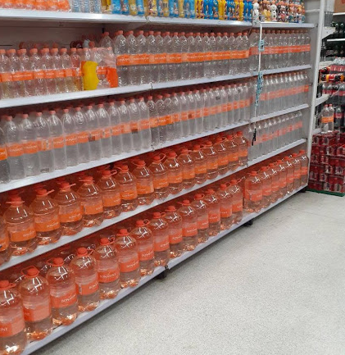
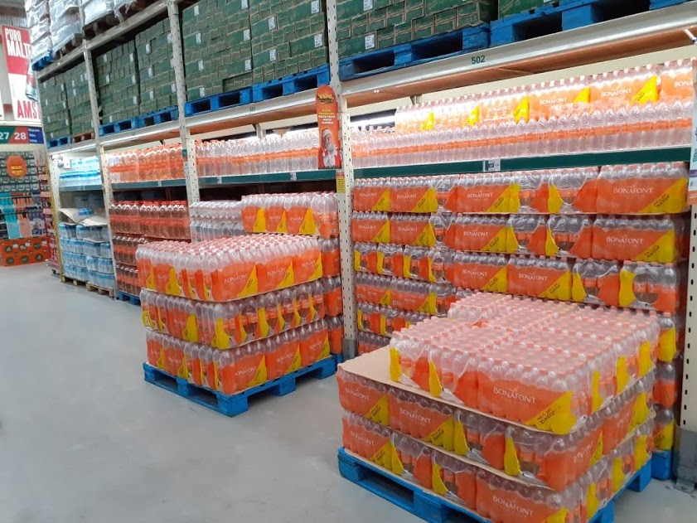

Objetivo:
Mesclar texto e figura
O estudo teve como objetivo propor um programa de treinamento para os funcionários de operação industrial de uma empresa multinacional do setor de bebidas localizada no estado de São Paulo e Rio de Janeiro.
Aluna: Andréa Arruda Milani
Notes:
Levando em consideração a demanda atual do mercado, a necessidade de diferenciação através do desenvolvimento do capital humano e ao atendimento das normas e legislações vigentes, esse estudo foi dirigido a uma empresa multinacional no ramo de Alimentos e Bebidas, atuante no mercado de São Paulo e Rio de Janeiro, com quatro áreas industriais de envase de Água Mineral com o objetivo de fazer uma proposta de grade de treinamento para os funcionários de operação industrial.

Slide 6

Resultados e discussão
Mesclar tópicos e figuras
Desafios
Propriedades naturais: Fonte;
Processo de industrialização: Captação, armazenagem e tratamento;
Segurança alimentar: FSSC 22000 (Food Safety System Certification);
Saúde e Segurança no Trabalho – Normas Regulamentadoras.
Exemplo
Aluna: Andréa Arruda Milani
Notes:
Outra classificação necessária para enquadrar-se no segmento de Águas Mineral é quanto a sua fonte, que deve ser proveniente de fontes naturais ou de fontes artificialmente captadas que possuam composições químicas ou propriedades físicas ou físico-químicas com um grau de diferenciação da água comum tratada – água engarrafada ou água industrial. Ainda na classificação de água mineral, são feitas duas especificações técnicas: características da fonte (gases e temperatura) e da água obtida (constituição química) (Silva et al., 2008).
O processo de industrialização de água mineral pode ser entendido como um processo simples quando comparado a outros processos do seguimento de bebidas, mas apresenta um rigoroso processo de qualidade que garante uma boa captação, através de poços artesianos ou de surgências naturais (nascentes) e de armazenagem que é feita em reservatórios.
Por ser uma matéria-prima sujeita a vulnerabilidade do ambiente, em muitos casos é necessário a estabilização microbiológica e a utilização de químicos durante o processo produtivo, esta estabilização é efetuada através da utilização de Cloro [Cl2], Ozônio [O3], Irradiação por Raios Ultra Violeta [UV], o Iodo [I2], Permanganato de Potássio [KmnO4], a Prata (na forma de nitrato de prata AgNO3), Agentes organoclorados e Peróxido de Hidrogênio [H2O2] (Abraqua, 2016). Quando tratada o produto deve conter em seu rótulo a forma de tratamento utilizada (Anvisa, 2005).
Após a captação, armazenagem e tratamento, a água mineral pode ser envasada em embalagens novas ou retornáveis, desde que observado corretamente o processo de fabricação e higienização das embalagens. A etapa do envase e fechamento, deve ocorrer em área isolada, com rígidos padrões de higiene e confiabilidade (testes), sendo o envase realizado por equipamentos automáticos. Após o envase, o processo segue para a etapa de rotulagem e armazenamento que deve obedecer aos regulamentos técnicos de rotulagem geral e específicos. A finalização do processo industrial é entendida no momento que se inicia o transporte e a comercialização do produto (Anvisa, 2006).
FSSC 22000 (Food Safety System Certification)
A certificação FSSC 22000 é reconhecida internacionalmente pelo “Global Food Safety Iniciative” [GFSI] (Iniciativa Global de Segurança de Alimentos). Tendo como objetivos do GFSI, elevar a segurança de alimentos, assegurar a proteção ao consumidor, reforçar a confiança dos consumidores, melhorar a eficiência de custos através da cadeia de suprimentos de alimentos, e melhores práticas dos requisitos dos esquemas de gestão de segurança de alimentos (GFSI, 2018).
Para que essa certificação seja possível, é necessário que o processo produtivo esteja embasado em métodos, rotinas e verificações. Uma implementação possível passará por conteúdos de: microbiologia, contaminação física, química e biológica, higiene, limpeza e desinfecção, controle integrado de pragas, 5S, procedimentos padronizados de higiene operacional [POP/PPHO] e análise de riscos (Lloyd’s Register, 2019).
Saúde e Segurança no Trabalho – Normas Regulamentadoras
Na Constituição Federal publicada 1988, em seu artigo 1º, incisos III e IV, destacam-se a dignidade da pessoa humana e os valores sociais do trabalho e da livre iniciativa. Complementando isso no artigo 6º, inciso XXII prevê redução dos riscos inerentes ao trabalho, por meio de normas de saúde, higiene e segurança (Constituição Federal, 1988).
Complementar a Constituição Federal, para esclarecer quais são os deveres, do empregador, empregado e do estado em relação a questões de Saúde e Segurança do Trabalhador, o Ministério do Trabalho em publicação aprovada inicialmente em 1978 e atualizada em anos subsequentes, divulga as Normas Regulamentadoras [NRs] (Enit, 2019).
A NR 1 – Disposições Gerais, não é específica quanto a responsabilidade de capacitação dos profissionais, detendo-se em abranger comunicação e fiscalização. Mas vemos essa demanda mais claramente seguindo nas demais NRs, como a NR 10 que no artigo 10.2.4 determina ser de responsabilidade do empregador a documentação comprobatória de qualificação, habilitação, capacitação, autorização dos trabalhadores e dos treinamentos realizados.
Então pode-se afirmar que a Constituição Federal está para o trabalhador assim como GFSI está para o consumidor, sendo as NRs os procedimentos de gestão.

Slide 7
Resultados e Discussão
Exemplo
Aluna: Gabriela Alonso dos Santos
Perfil dos Respondentes
Figura 2. Gênero
PRINCIPAIS GRÁFICOS OU TABELAS
Figura 1. Idade
Figura 3. Tempo no serviço público

Slide 8
Conclusão
Processos de Desenvolvimento
Pouco ou nenhum investimento em treinamentos de capacitação;
Ausência de plano de carreira adequado.
Processos de Manutenção
Falta de incentivos financeiros (dificuldade no aumento de salário, benefícios etc);
Deficiência no fornecimento de materiais para o desempenho das funções;
Estrutura física ruim da repartição pública em que trabalham.
Frase convincente ou tópicos
Aluna: Gabriela Alonso dos Santos

Slide 9

Não esquecer jamais........................

Slide 10

Dúvida frequente:
Quantos slides precisa ter a apresentação?
20 minutos.......

Slide 11



Supere o medo da banca....
E uma excelente apresentação para você!
Profa. Ana Paula

